Slide 1
Avancés scientifiques et réalisations techniques
Les grandes réalisations associés aux grandes période de l’histoire et à la diversité des sociétés: voie de communication, canaux, aqueducs, barrages, tunnels, architecture monumentale militaire, civile et religieuse, œuvre d’art…

Slide 2
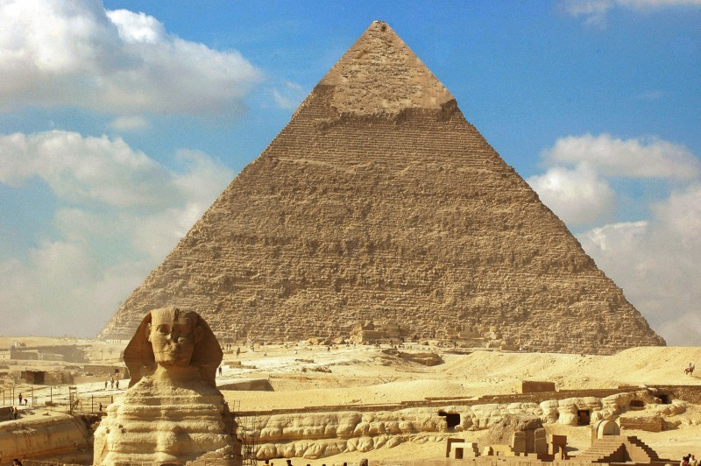
Sommaire les pyramides
Problématique
I- Pyramide de Khéops
II- la constellation d'orion
III- Les rampes internes
IV- Les rampes externes

Slide 3
Problématique
Comment l’évolution de la technologie a-t-elle permis à l’homme de progresser dans différents domaines: architectural, militaire, etc.?

Slide 4
I- Pyramide de Khéops
etc

Slide 5
II- la constellation d'orion
etc

Slide 6
III- La rampe interne
etc

Slide 7
IV- Les rampes externes
etc

